Slide 1

lição 6. A Arte de viver e conviver
Revista Betel Jovens Conectar+ 4 trimestre 2021
Pr. Júlio César

Slide 2




Pr. Júlio César Medeiros

Slide 3





lição 6. A Arte de viver e conviver
Texto de Referência: Ec. 4. 1-7
VERSÍCULO DO DIA
VERDADE APLICADA
OBJETIVOS DA LIÇÃO
MOMENTO DE ORAÇÃO
Eclesiastes 2:24(24) Não há nada melhor para o homem do que comer e beber, e fazer com que sua alma goze do bem do seu trabalho. Também vi que isto vem da mão de Deus.
Se vivermos a vida em Cristo, refletiremos o mestre na convivência com o próximo
Observar a vereda do sábio
Conhecer os segredos do relacionamento interpessoal;
Diferenciar viver e conviver
🙏
Oremos para que venhamos a viver uma vida pautada na oração

Slide 4

Introdução
Convite ao sábio para ser mais sábio. Viver é uma arte, é preciso saber ouvir.
O livro de Eclesiastes não é apenas um reflexão, mas' um desafio

Slide 5

1 – OBSERVANDO A VIDA DO SÁBIO
Salomão pediu sabedoria para estar em diferentes lugares

Slide 6
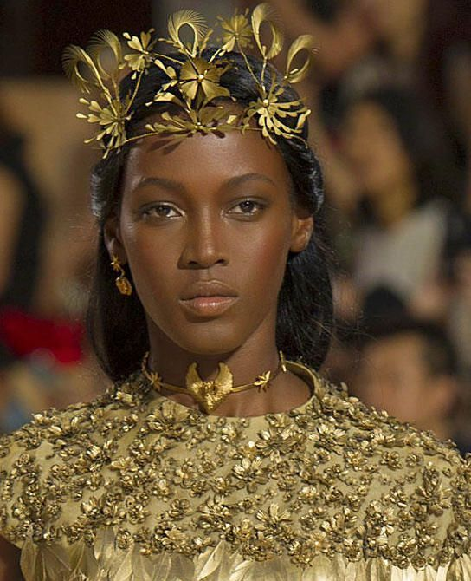
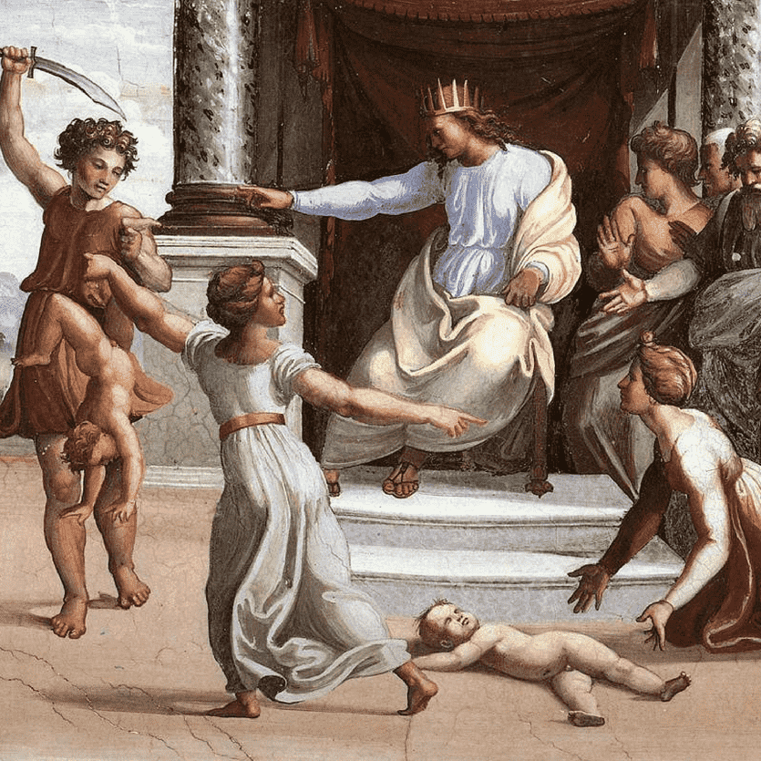
1 – OBSERVANDO A VIDA DO SÁBIO
1.1. Sabendo julgar as causas
1.2. Estabelecendo o reino da sabedoria
Como o sábio julga?
Com imparcialidade;
Sem bairrismo
Sem preconceito
A rainha de Sabá ficou encantada com a sabedoria que encontrou na corte de Salomão!

Slide 7
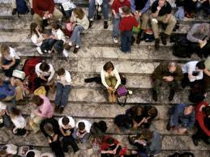
2. A ARTE DE SE RELACIONAR COM O PRÓXIMO
Este tópico iremos estudar que o homem é um ser relacional e que Deus o criou para vive em sociedade

Slide 8

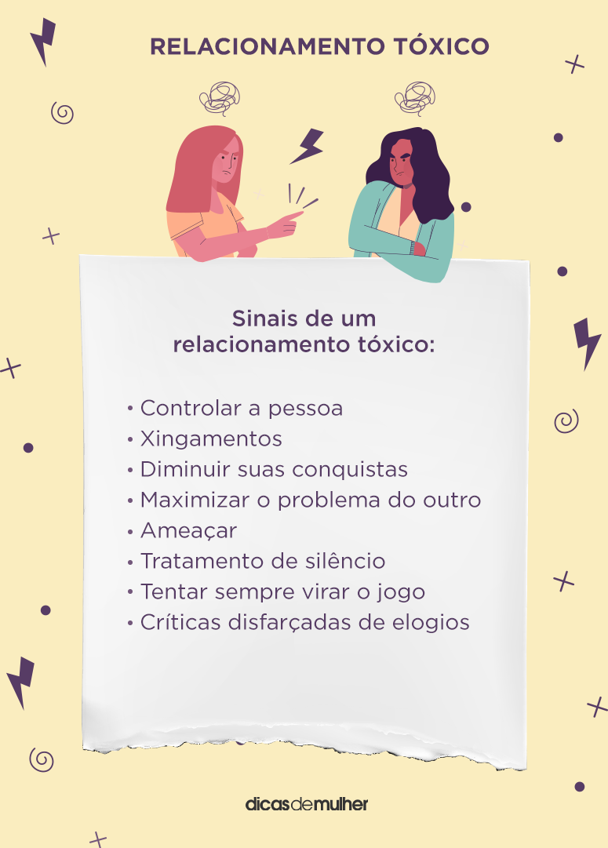
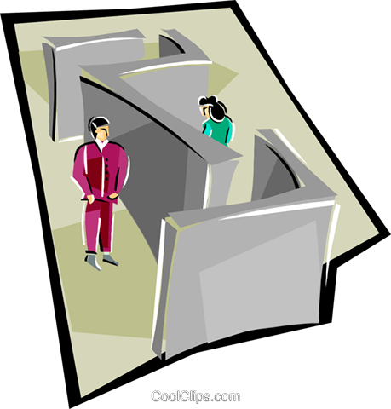
2. A ARTE DE SE RELACIONAR COM O PRÓXIMO
2.1. Rompendo as barreiras da diferença
2.2. Observando os limites
LIMITES:
O nosso direito acaba quando o do outro começa
Nossos relacionamentos devem ser sadios e não tóxicos
O homem é único;
Todos nós originamos de uma pessoa;
Podemos ser diferentes por fora, mas devemos nos relacionar uns com os outros

Slide 9
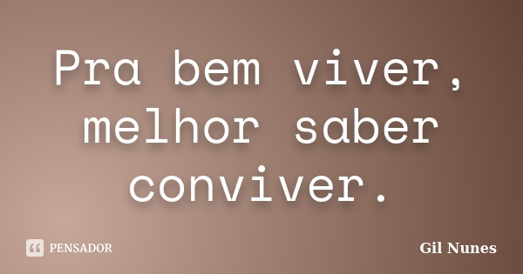
3. CONVIVENDO E VIVENDO
NESTE TÓPICO É ABORDADO QUE VIVER É DIFERENTE DE CONVIVER
Viver é ter uma vida
Conviver e saber
Se relacionar com os outros

Slide 10


3. CONVIVENDO E VIVENDO
3.1 Existimos em Deus
3.2. Compartilhando vida
Em Deus nos movemos, vivemos e existimos.
Assim como nos relacionamos
Com Deus precisamos desenvolver laços de amizade com os homens
A vida vivida de forma egoísta não vale à pena;
As amizades sinceras servem para o crescimento e fortalecimento;
Ex. de Davi e Jonatas;

Slide 11
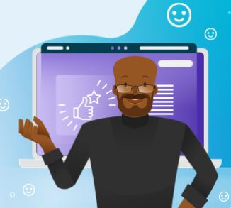

Conclusão
Se aplicarmos a sabedoria em nossos relacionamentos, além de viver, conseguiremos compartilhar nossa existência.
Fonte: Revista Betel Conectar+, Lição 11, 3° Tri, 2021.

Slide 12

Bibliografia
Revista Jovens | Conectar + | Professor | A partir de 18 anos | 4º Trimestre 2021

Slide 13










COMO AJUDAR?
https://t.me/juliocesarmedeiros

